Slide 1
Årstilretning 2026

Slide 2


Årstilretning 2026
Kommunekode
Ejerandel procent
Ejerstatuskode (ændring af værdi)
Ejendomsværdi
DEMO: 9 marts (kl. 10.00)
PROD: 20. april (kl. 07.00)
Skemaer tilgængelige på:
https://github.com/skat/eksternwiki/tree/main/systems/eSKATdata%20(HentSelv)/eSkatdata20260204

Slide 3
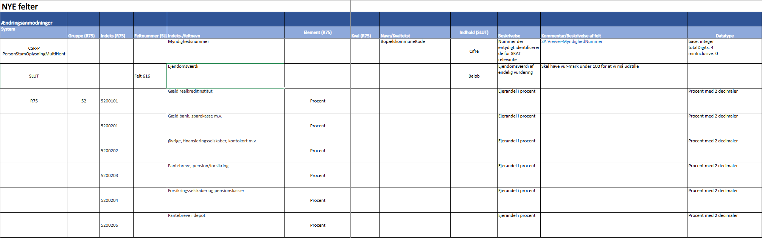
Nye felter

Slide 4
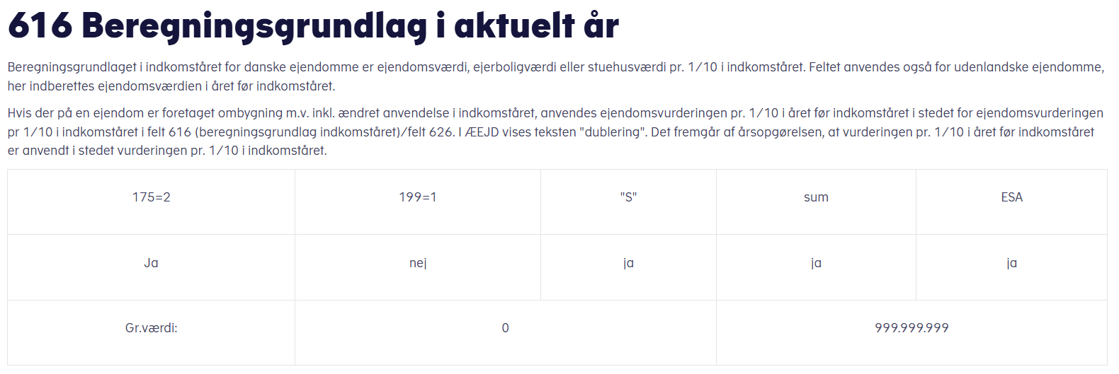
Felt 616

Slide 5
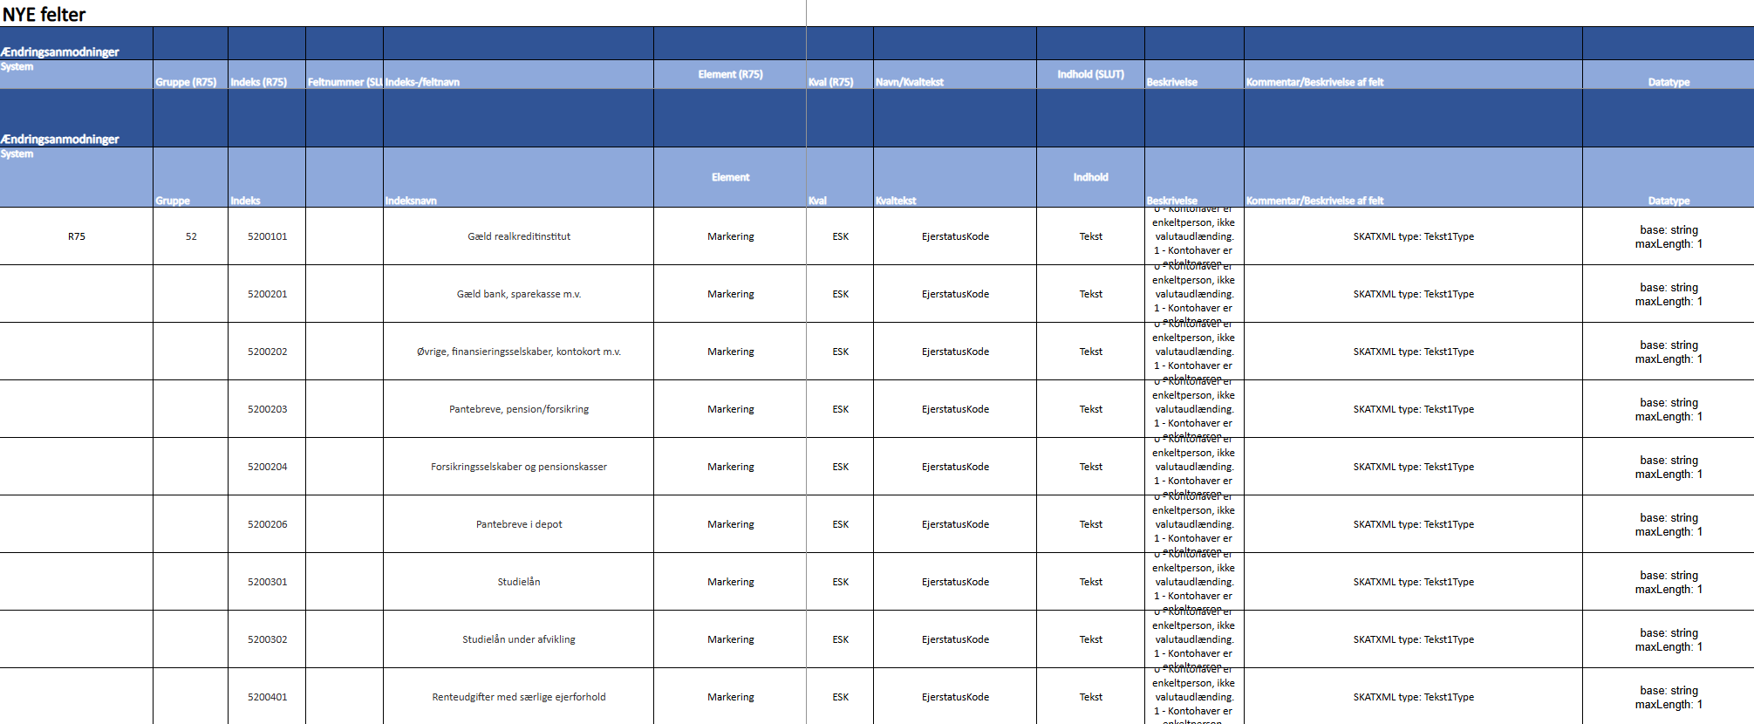
Ejerstatuskode (ændring af værdi)

Slide 6
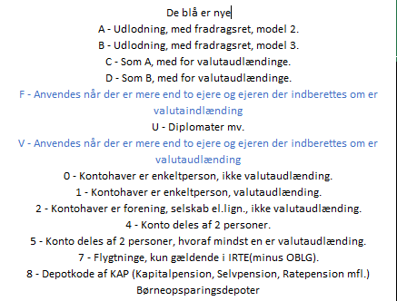
Ejerstatuskode (ændring af værdi)

